Slide 1
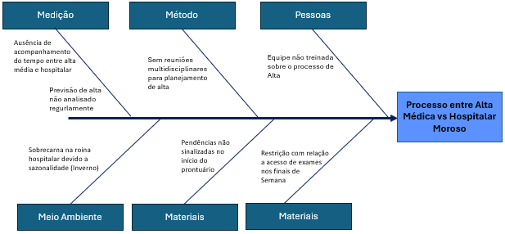
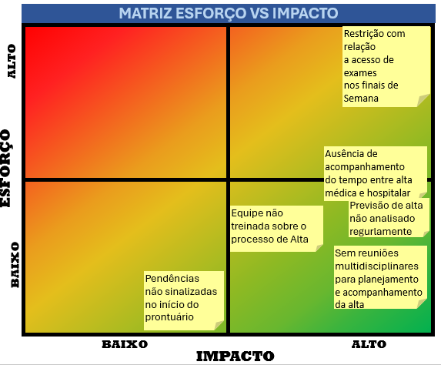
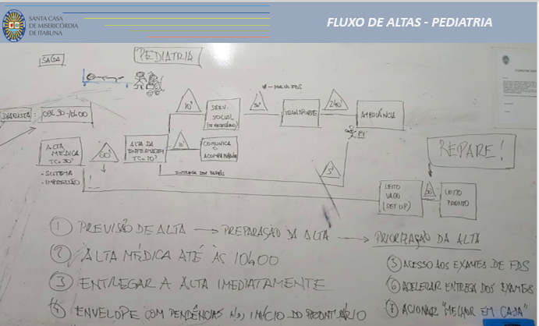
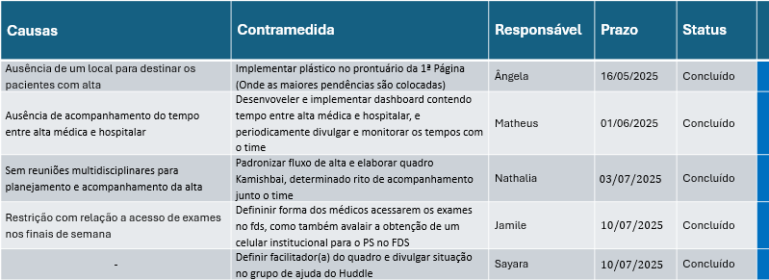
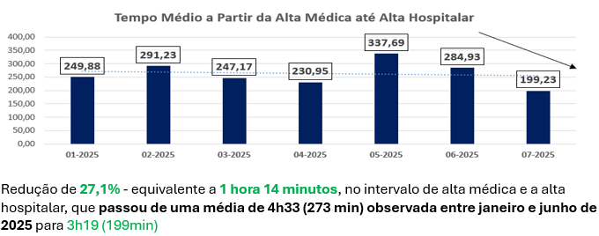
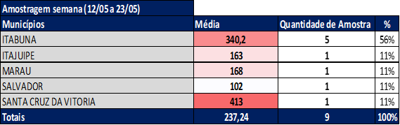
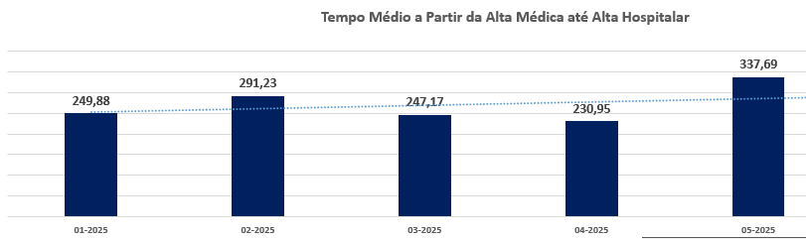
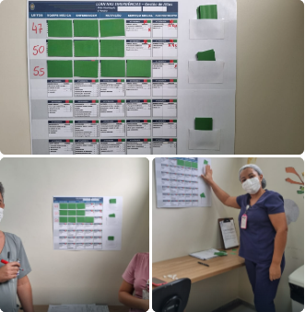
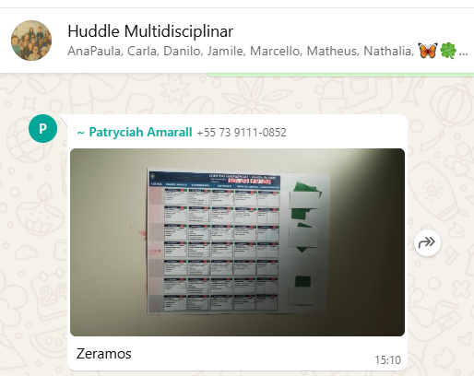
Título: Padronizaçao do Fluxo de Alta Hospitalar Pediátrica
Unidade/Área: Enfermaria
Líder: Matheus Co-Líder: Nathalia
Time: Sayara, Matheus, Angela, Patrícia
Madrinha: Dra. Fabianne
Data de Início: 01/05/2025
Última Atualização:
05/08/2025
Descrição do problema e Meta (Define)
Análise das Causas (Análise)
O intervalo entre a alta médica e a alta hospitalar permanece acima do ideal. Apesar de 50% das altas médicas aproximadamente são prescritas pela manhã, a maior delas resultam em alta hospitalar até 12 h; mais de 70 % das saídas concentram-se no turno da tarde, prolongando a ocupação de leitos e sobrecarregando o fluxo assistencial. Além disso pela amostragem em maio, foi constatado que a maioria dos casos, a princípio são de itabuna-BA, com um tempo médio de 340 minutos, o que corrobora para uma padronização deste fluxo.
Objetivo/Meta:
Aumentar a efetividade do fluxo de alta médica vs hospitalar em relação a pacientes com alta da pediatria até 30/07/2025 e performar abaixo do tempo de 300 minutos
Estado Atual (Medição)
Plano de Ação (Melhorar)
Resultados
Métodos de Controle (Controle)
1.Acompanhar periodicamente o indicador de tempo médio entre alta médica e alta hospitalar
2.Acompanhar o % de altas médicas realizadas pela manhã​
Adicionalmente, foi estimado um custo evitado de aproximadamente R$ 5.700,00 anuais, com base em projeção atualizada, resultante da otimização e consequente redução de perdas no fornecimento de refeições e dietas terceirizadas. (Racional disponível na apresentação final do Hospital). Além de apoiar o giro de leitos e propagar a iniciativa para maternidade.

Slide 2
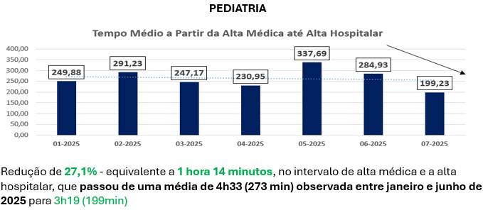
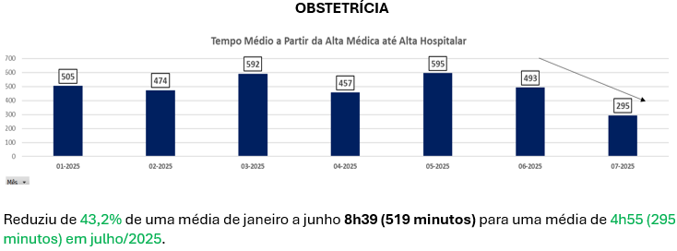
Título: Padronizaçao do Fluxo de Alta Hospitalar Pediátrica
Unidade/Área: Enfermaria
Líder: Matheus Co-Líder: Nathalia
Time: Sayara, Matheus, Angela, Patrícia
Madrinha: Dra. Fabianne
Data de Início: 01/05/2025
Última Atualização:
05/08/2025
CONCLUÍDO
Descrição do problema e Meta (Define)
Análise das Causas (Análise)
O intervalo entre a alta médica e a alta hospitalar permanece acima do ideal. Apesar de 50% das altas médicas aproximadamente são prescritas pela manhã, a maior delas resultam em alta hospitalar até 12 h; mais de 70 % das saídas concentram-se no turno da tarde, prolongando a ocupação de leitos e sobrecarregando o fluxo assistencial. Além disso pela amostragem em maio, foi constatado que a maioria dos casos, a princípio são de itabuna-BA, com um tempo médio de 340 minutos, o que corrobora para uma padronização deste fluxo.
Objetivo/Meta:
Aumentar a efetividade do fluxo de alta médica vs hospitalar em relação a pacientes com alta da pediatria até 30/07/2025 e performar abaixo do tempo de 300 minutos
Estado Atual (Medição)
Plano de Ação (Melhorar)
Resultados
Métodos de Controle (Controle)
1.Acompanhar periodicamente o indicador de tempo médio entre alta médica e alta hospitalar
2.Acompanhar o % de altas médicas realizadas pela manhã​

Slide 3




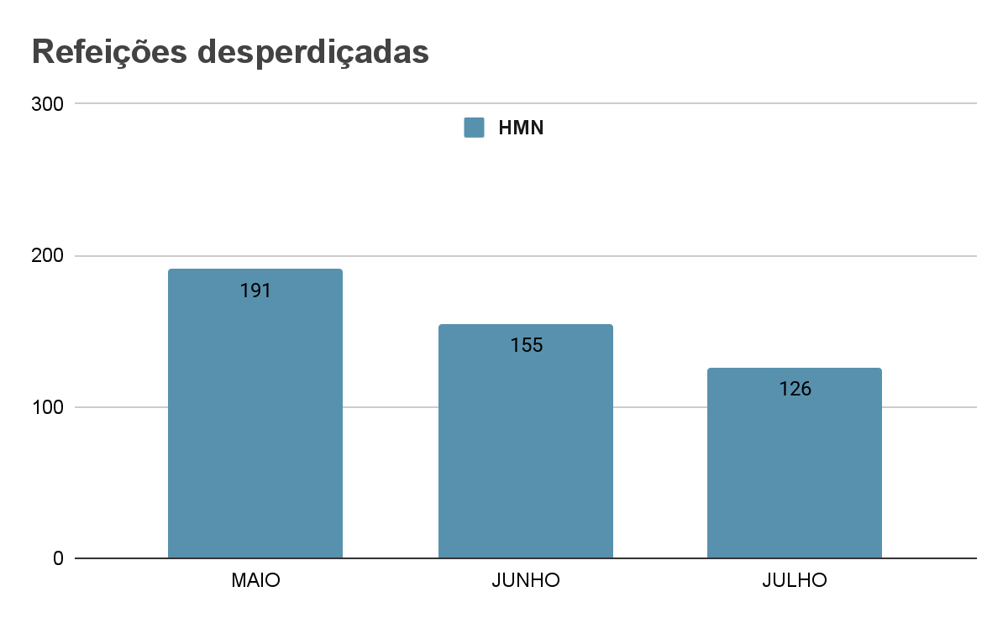
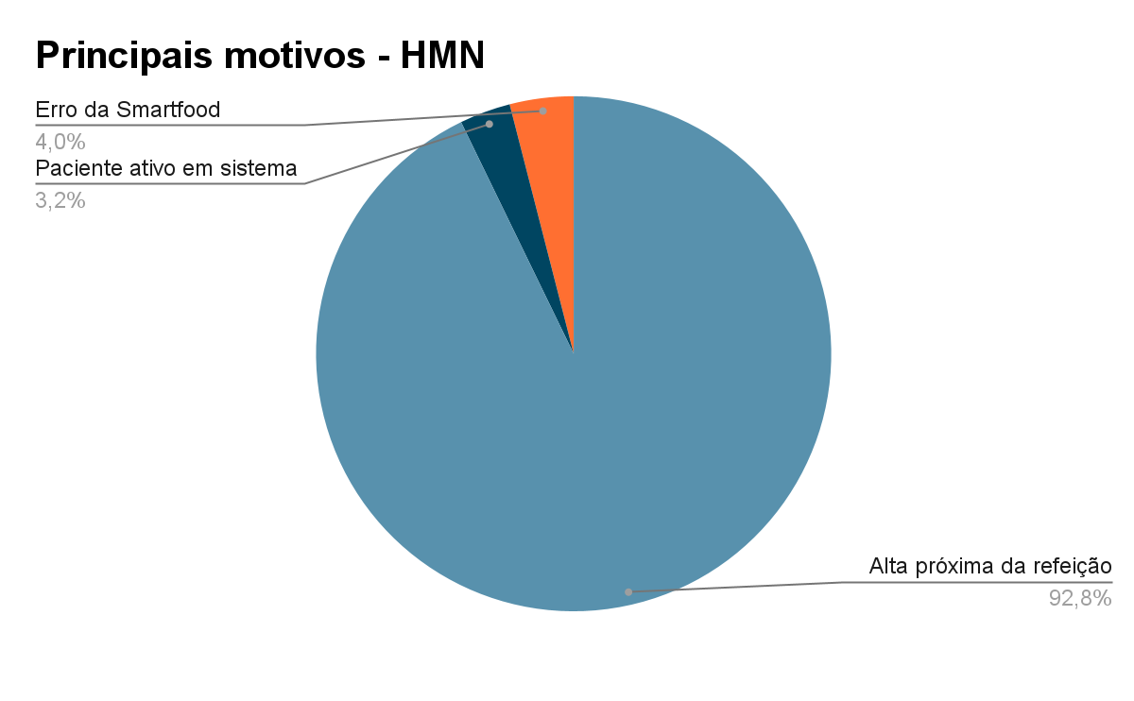
Custo Evitado (R$)
Refeições Desperdiçadas
65 Refeições não desperdiçadas no mês de julho. Considerando como baseline maio, isso quer dizer que no ano deixamos de desperdiçar aproximadamente 780 refeições.
Erro do prestador
-R$ 1.912,06
Início da implementação das ações
-R$1.463,84
-R$1.433,05
R$448
R$479
Custo evitado mês
(-18,7%)
Custo Evitado Previsto: R$5.748,00
(Anualizado)

